Slide 1
Формирование функциональной грамотности обучающихся с целью обеспечения достижения нового качества образования
Подготовила: учитель русского языка и литературы
Владимирова Н.В.

Slide 2
«Чтобы дать ученикам искорку знаний, учителю надо впитать целое море света», - писал Василий Александрович Сухомлинский

Slide 3
Содержательное наполнение понятия «грамотность»
До конца XIX века грамотным называли человека, умеющего читать и писать, при этом человека, умеющего только читать, называли скудограмотным или полуграмотным. Данное понимание нашло отражение в «Толковом словаре живого великорусского языка» В.И. Даля.

Slide 4
Современному обществу требуются люди, умеющие быстро адаптироваться к изменениям, происходящим в постиндустриальном мире.
Поэтому одна из важнейших задач современной школы – формирование функционально грамотных людей

Slide 5
Подобный взгляд на проблему грамотности сохранялся до 80-х годов ХХ века. Словари русского языка, педагогические справочники, энциклопедические словари фиксируют единое значение термина грамотность – определённая степень знания законов и правил родного языка в сочетании с навыками устной и письменной речи.

Slide 6
Содержательное наполнение понятия «грамотность»
В конце 80-х годов ХХ века происходит расширение понятия «грамотность».
В 1987 году в «Толковом словаре русского языка» С.И. Ожегова лексическое значение прилагательного «грамотный» толкуется следующим образом:
Умеющий читать и писать, а также умеющий писать грамматически правильно, без ошибок.
Обладающий необходимыми знаниями, сведениями в какой-либо области.
Выполненный без ошибок, со знанием дела».
Аналогичное значение фиксируется у термина «грамотность» через два десятилетия в «Толковом словаре русского языка» С.И. Ожегова, Н.Ю. Шведовой.

Slide 7
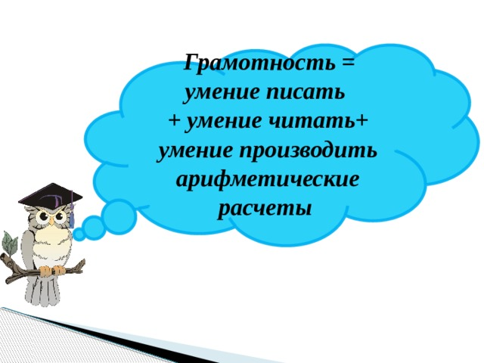

Slide 8
Функциональная грамотность
Отличительной чертой жизни современного общества является стремительно возрастающая изменчивость окружающего мира. Впервые в истории человечества поколения вещей, идей, технологий сменяются быстрее, чем поколения людей. Подобные изменения затрагивают практически все стороны общественной жизни и в первую очередь систему образования, так как вхождение в постиндустриальное общество породило серьёзную проблему – своевременно подготовить людей к новым условиям жизни и профессиональной деятельности, научить их самостоятельно действовать в этой среде, эффективно использовать ее возможности и защищаться от негативных воздействий.

Slide 9
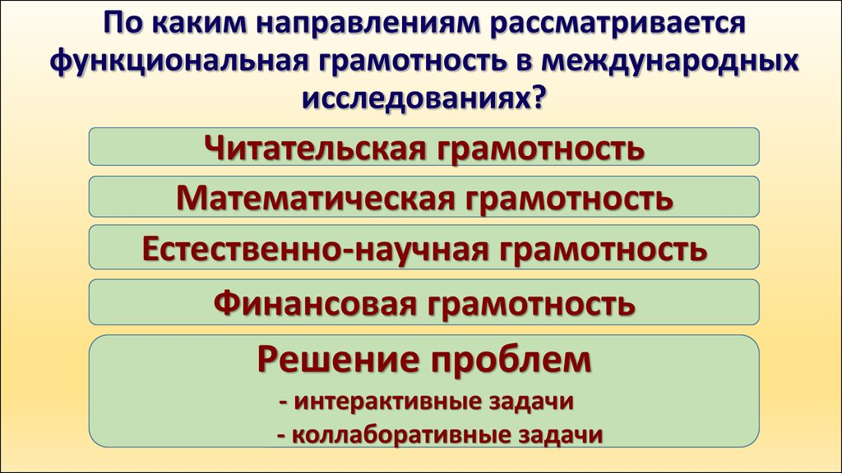

Slide 10
PISA оценивает читательскую грамотность на переходе из основной школы в среднюю, в профессиональную или в самостоятельную жизнь, то есть на этапе перехода от использования чтения как средства обучения к использованию чтения как средства для реальной жизни.
На уроках русского языка и литературы формируются навыки функционального (грамотного) чтения.

Slide 11
В исследовании PISA 2018 г. основное внимание уделялось выявлению тенденций развития читательской грамотности в мире за последние годы и оценке функциональной грамотности в области чтения. Из 77 стран-участниц Россия занимает 31 место. (в 2015 г. -26)

Slide 12
Функциональная грамотность
использование приобретённых знаний, умений и навыков для решения жизненных задач в различных сферах человеческой деятельности, а также в межличностном общении и социальных отношениях.

Slide 13
Чем понятие «чтение» отличается от понятия
«функциональное чтение»?
Чтение – это технология интеллектуального развития, способ обретения культуры, посредник в общении, средство для решения жизненных проблем
Функциональное чтение – это чтение с целью поиска информации для решения конкретной задачи или выполнения определенного задания. При функциональном чтении применяются приемы просмотрового чтения (сканирования) и аналитического чтения (выделение ключевых слов, подбор цитат, составление схем, графиков, таблиц).

Slide 14
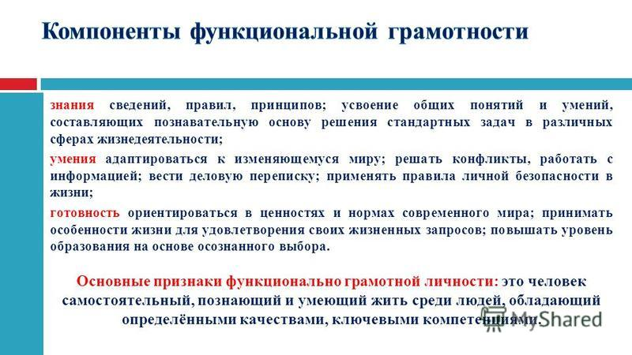

Slide 15
Система работы на уроках русского языка по формированию функциональной грамотности:
1.Обучение чтению: способность выбирать стратегию и тактику чтения в зависимости от цели чтения (гибкое чтение).
2. Развитие механизмов речи: умение делать эквивалентные замены, сжимать текст, предвидеть, предугадывать содержание текста.
3. Развитие устной и письменной речи:
- развитие орфоэпических навыков;
- работа по обогащению словарного запаса;
- развитие и совершенствование грамматического строя речи учащихся;
- развитие устной разговорной, учебно-научной, художественной речи;
- развитие письменной разговорной, учебно-научной, художественной речи

Slide 16
В 5-м и 6-м классах важно научить детей гибкому чтению.
- определить количество частей в тексте; поставить вопрос к каждой части, составить план ;
- прочесть, определить основную мысль текста, соотнести с темой;
- вычленить из текста новую информацию и сформулировать его главную мысль .
Механизм речи развивается на таких упражнениях:
- механизм эквивалентных замен;
- механизм памяти;
- механизм сжатия текста;
- механизм предвидения, предугадывания.

Slide 17
В 8-м классе
Задания к упражнениям усложняются:
- по ходу чтения подчеркни слова, указывающие на принадлежность текста к определенному стилю ;
- подготовь устный рассказ о текстах какого-либо стиля по плану.
В каком стиле будет твой рассказ? ;
- из фрагмента газетной статьи выпиши слова и предложения, указывающие на принадлежность к публицистическому стилю ;
- подробно изложи текст публицистического стиля ;
- определи тип и стиль текстов .

Slide 18
Грамотное чтение - это способность
- найти и извлечь информацию из текста; (5-7 класс)
- интегрировать и интерпретировать информацию; (8-9 класс)
- осмыслить и оценить.(10-11 класс)

Slide 19
В принципе формирование читательской грамотности – это не что иное как овладение навыками смыслового чтения текста. И мне очень помогает технология развития критического мышления через чтение и письмо. Приемов и методов работы по этой технологии очень много

Slide 20
Итогом изучения произведения или раздела может быть проект. Это чаще всего коллективная или групповая работа, но есть и индивидуальные проекты.

Slide 21
Примеров проектов много, но сегодня мне хочется показать вам проект по теме урока русского языка в 6 классе «Письмо». Проводилась подготовительная работа: ребята изучали композицию текста –письма, правила заполнения конвертов, этические нормы при написании письма. В результате получился вот такой коллективный проект.
Проект «Письмо – вид письменного общения.»

Slide 22
Формирование функциональной грамотности – это непростой процесс, который требует от учителя использования современных форм и методов обучения. Применяя эти формы и методы, мы сможем воспитать инициативную, самостоятельную, творчески мыслящую личность.

Slide 23
Образовательные технологии:
развивающего обучения; проблемного обучения; разноуровневого обучения; проектного метода обучения; использования в обучении игровых методов: ролевых, деловых и других видов обучающих игр; обучение в сотрудничестве (командная, групповая работа); информационно-коммуникативные технологии; критического мышления

Slide 24
Показатели уровня познавательного интереса-
Выведение причинных связей, зависимостей, закономерностей самими учениками.
- Самостоятельность сделанных выводов и обобщений.
- Эмоциональная активность.
- Стремление учащихся участвовать в деятельности.

Slide 25
Приёмы для создания комфорта:
Систематическое одобрение, похвала, направленное формирование положительных оценочных суждений.
Создание обстановки доверия, уверенности в успехе.
Организация деятельности, а не поведения.
Преобладание положительных оценок деятельности, её результатов.

Slide 26


Slide 27

Спасибо за внимание!

